Slide 1
IMPES法 IMplicit Pressure Explicit Saturation Method
2-3.油層シミュレーション

Slide 2
CONTENTS
１
水-油 2相流
2
容積係数
3
沸点圧力
4
溶解ガス油比
5
計算手法

Slide 3

1. 水-油2相流
水の質量保存則
$$\frac{∂}{∂t}ρ_{w}φS_{w}=−∇∙{ρ_{w}u}_{w}+{\tilde{m}}_{w}$$
ダルシーの法則（2相流）
$$u_{w}=−\frac{kk_{rw}}{μ_{w}}\left(∇P_{w}−γ_{w}∇D\right)$$

Slide 4

1. 水-油2相流
油の質量保存則
$$\frac{∂}{∂t}\left\{ρ_{o}φ\left(1{−S}_{w}\right)\right\}=−∇∙ρ_{o}u_{o}+{\tilde{m}}_{o}$$
ダルシーの法則（2相流）
$$u_{o}=−\frac{kk_{ro}}{μ_{o}}\left(∇P_{o}−γ_{o}∇D\right)$$

Slide 5
CONTENTS
１
水-油 2相流
2
容積係数
3
溶解ガス油比
4
沸点圧力
5
計算手法

Slide 6


2. 容積係数 / Formation Volume Factor（水）
地表条件と貯留層条件における流体の体積比
$$B_{α}= \frac{Volume @ Reservoir}{Volume @ Standard}=\frac{V_{α}^{RC}}{V_{α}^{SC}}=\frac{ρ_{α}^{RC}}{ρ_{α}^{SC}}$$
水の容積係数 $B_{w}$≒１
水@地表
油の容積係数 $B_{o}$ ？
水@地中
Notes:
貯留層のほうが圧力が高いので，貯留層から地表に圧力を持ってくると，膨張

Slide 7


2. 容積係数 / Formation Volume Factor（油）
油の容積係数$B_{o}$ ＞ 1（大抵は 1＜$B_{o}$＜2）
油@地表
ガス@地表
生産設備
セパレーター
油@地表
$$B_{o}=$$
油@貯留層
油@貯留層
Notes:
貯留層のほうが圧力が高いので，貯留層から地表に圧力を持ってくると，膨張

Slide 8

3. 溶解ガス油比 / Solution Gas Oil Ratio
地表の油と減圧して生じるガスの比（scf/bbl）
油@地表
ガス@地表
生産設備
ガス@地表
$$R_{s}=$$
油@地表
油@貯留層
Notes:
貯留層のほうが圧力が高いので，貯留層から地表に圧力を持ってくると，膨張

Slide 9


2. 容積係数 / Formation Volume Factor（ガス）
ガスの容積係数 $B_{g}$<１（気体は圧縮率が高い）
コンデンセート
油@地表
ガス@地表
生産設備
ガス@地表
$$B_{g}=$$
ガス@貯留層
ガス@貯留層
Notes:
貯留層のほうが圧力が高いので，貯留層から地表に圧力を持ってくると，膨張

Slide 10
2～3のまとめ
油
ガス
油
ガス
油

Slide 11
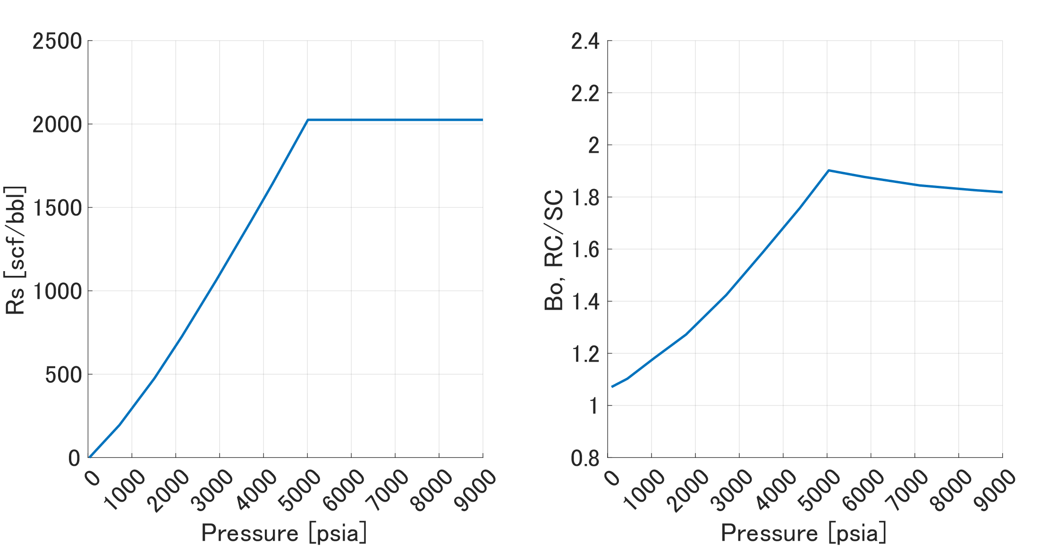
2～3のまとめ
容積係数 / 溶解ガス油比は圧力に依存

Slide 12
4. 沸点圧力（Bubble Point Pressure）
容積係数 / 溶解ガス油比は圧力に依存

